Slide 1
Attività DUNE a Bologna – 2025/2026
A. Montanari – INFN Bologna
Riunione Preparatoria Preventivi 2026
2025-06-26

Slide 2
DUNE Bologna
Gruppo Locale 2026 G. Balbi, F. Battisti, S. Bertolucci, A. Cervelli, F. Chiapponi, V. Cicero, L. Degli Esposti, D. Di Ferdinando, A. Gabrielli , C. Guandalini, M. Guerzoni, G. Laurenti, I. Lax, S. Lanzi, M. Lucente, G. Lupi, A. Margotti, N. Mauri, F. Mei, A. Mengarelli, E. Montagna, A. Montanari, S. Pascoli, L. Pasqualini, L. Patrizii, V. Pia, G. Piazza, F. Poppi, M. Pozzato, L. Rignanese, E. Rovati, A. Ruggeri, E. Sabin, G. Santoni, G. Sirri, M. Tenti, V. Togo, N. Tosi, S. Zucchelli
22 Ricercatori + Tecnologi (staff)
6 PostDoc
4 Dottorandi (+ 2 da novembre)
~20 FTE (includendo sinergie con IBIS, PRIN,…)
inoltre: 5 Laureandi (3 Magistrali, 2 Triennali)
Supporto dai Servizi di Sezione (80 mesi-persona): Lab elettronica, Servizio Tecnico Generale, Tecnologie Avanzate, Progettazione Meccanica, Officina Meccanica

Slide 3
SAND/TRACKER @ Bologna
2025
Progettazione e costruzione prototipo Drift Chamber 80 cm x 120 cm
Valutazione performance prototipo su fascio (luglio 2025)
Collaborazione con DRD1 e gruppo BES/Ferrara
Front End: ASIC TIGER, amplificatore custom per lettura singolo canale
Confronto performance con l’alternativa basata su straw-tube
2026
Sviluppo front-end (non necessariamente solo Bologna)
Progettazione e costruzione prototipo Drift Chamber full scale (con PISA)
Design macchina di filatura, saldatura, … (con PISA)
Test su fascio
Notes:
aggiungere smontaggio moduli e 5500 PMT

Slide 4
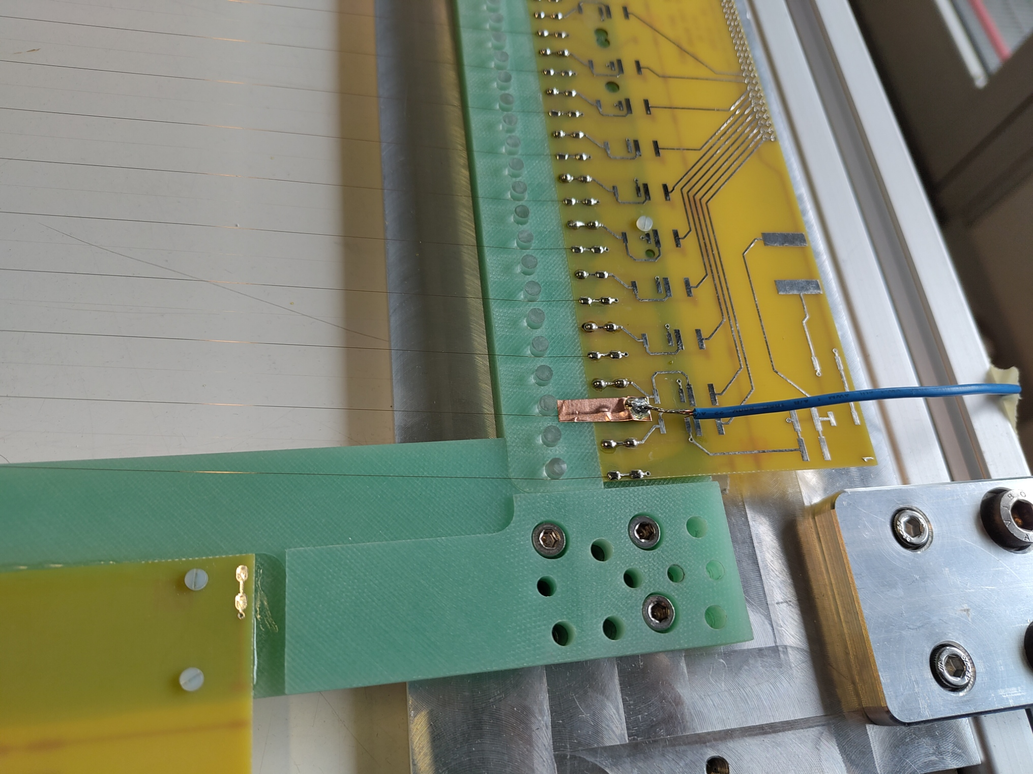
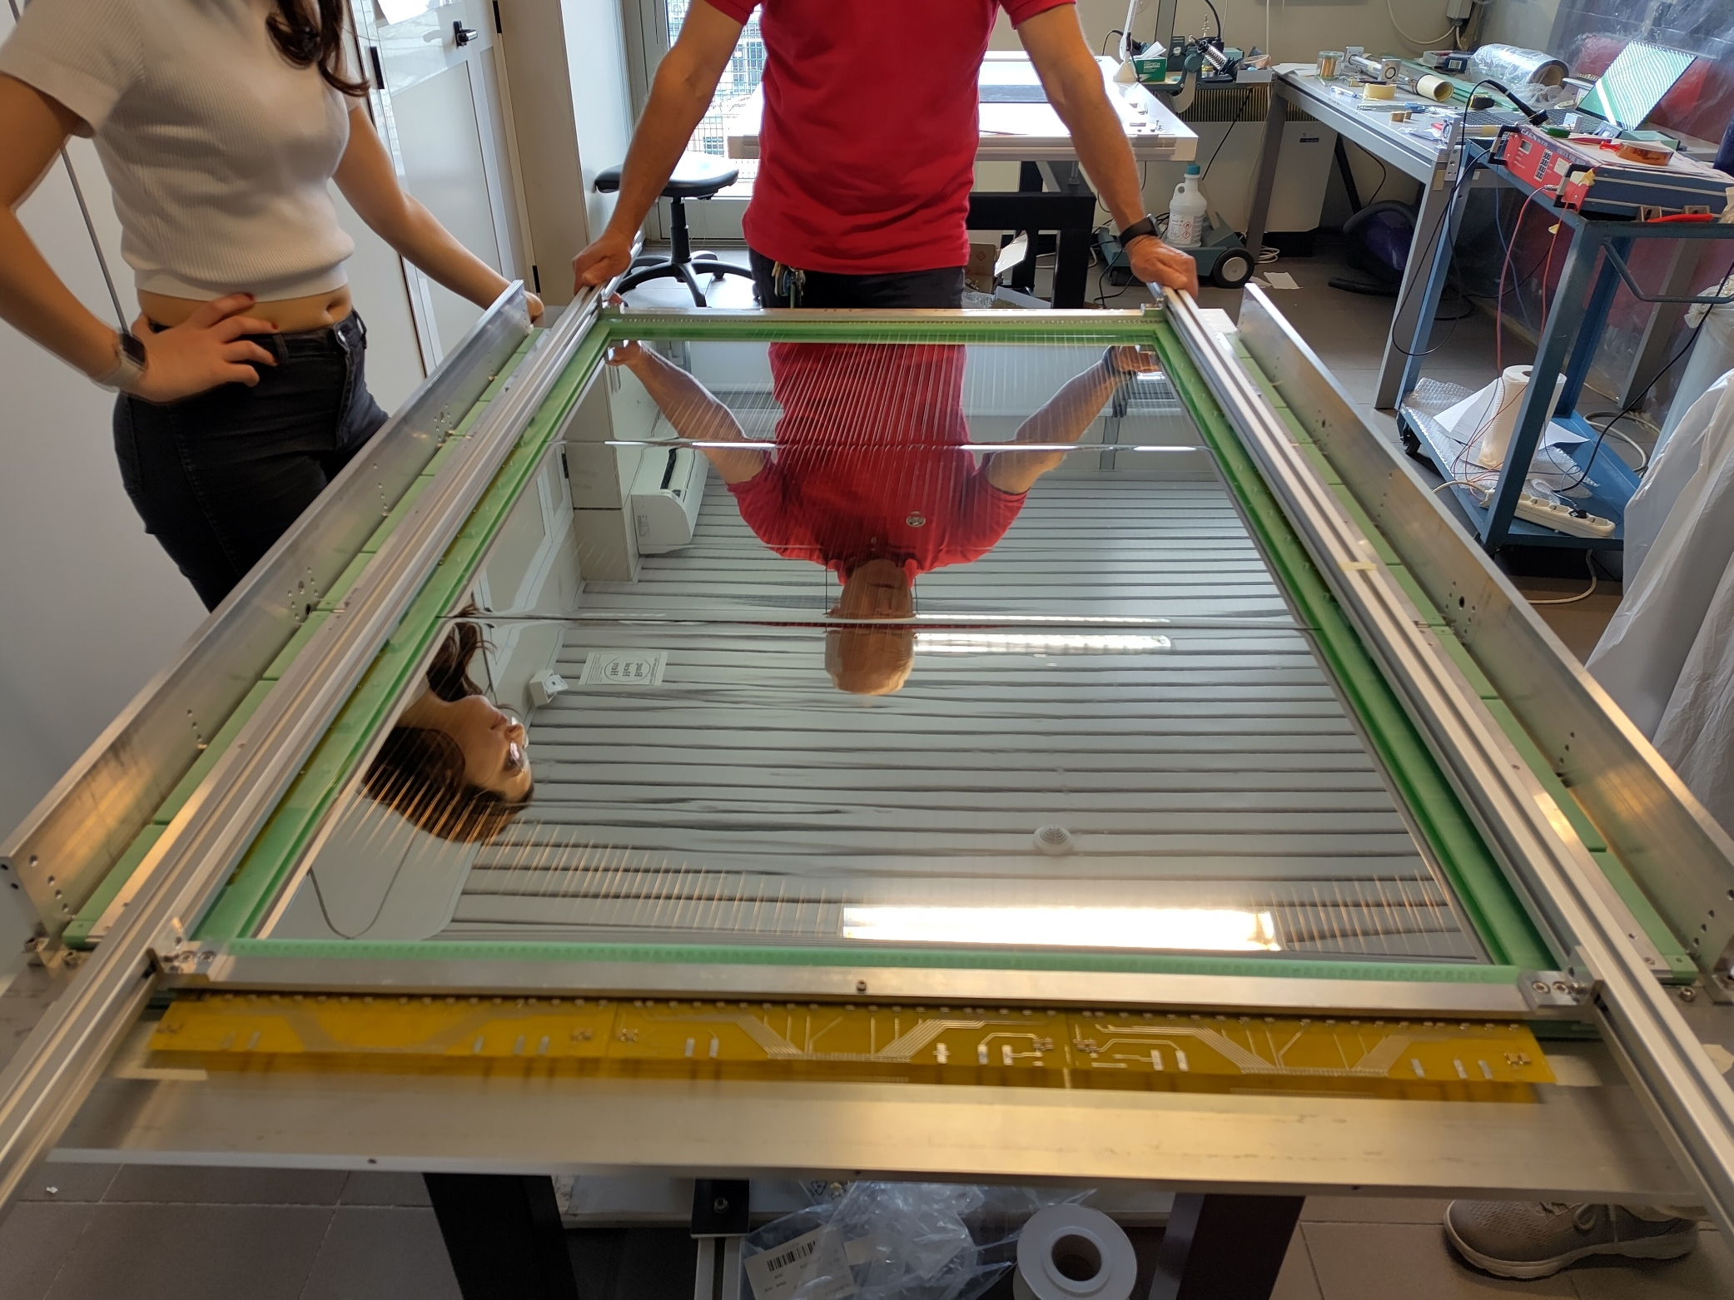
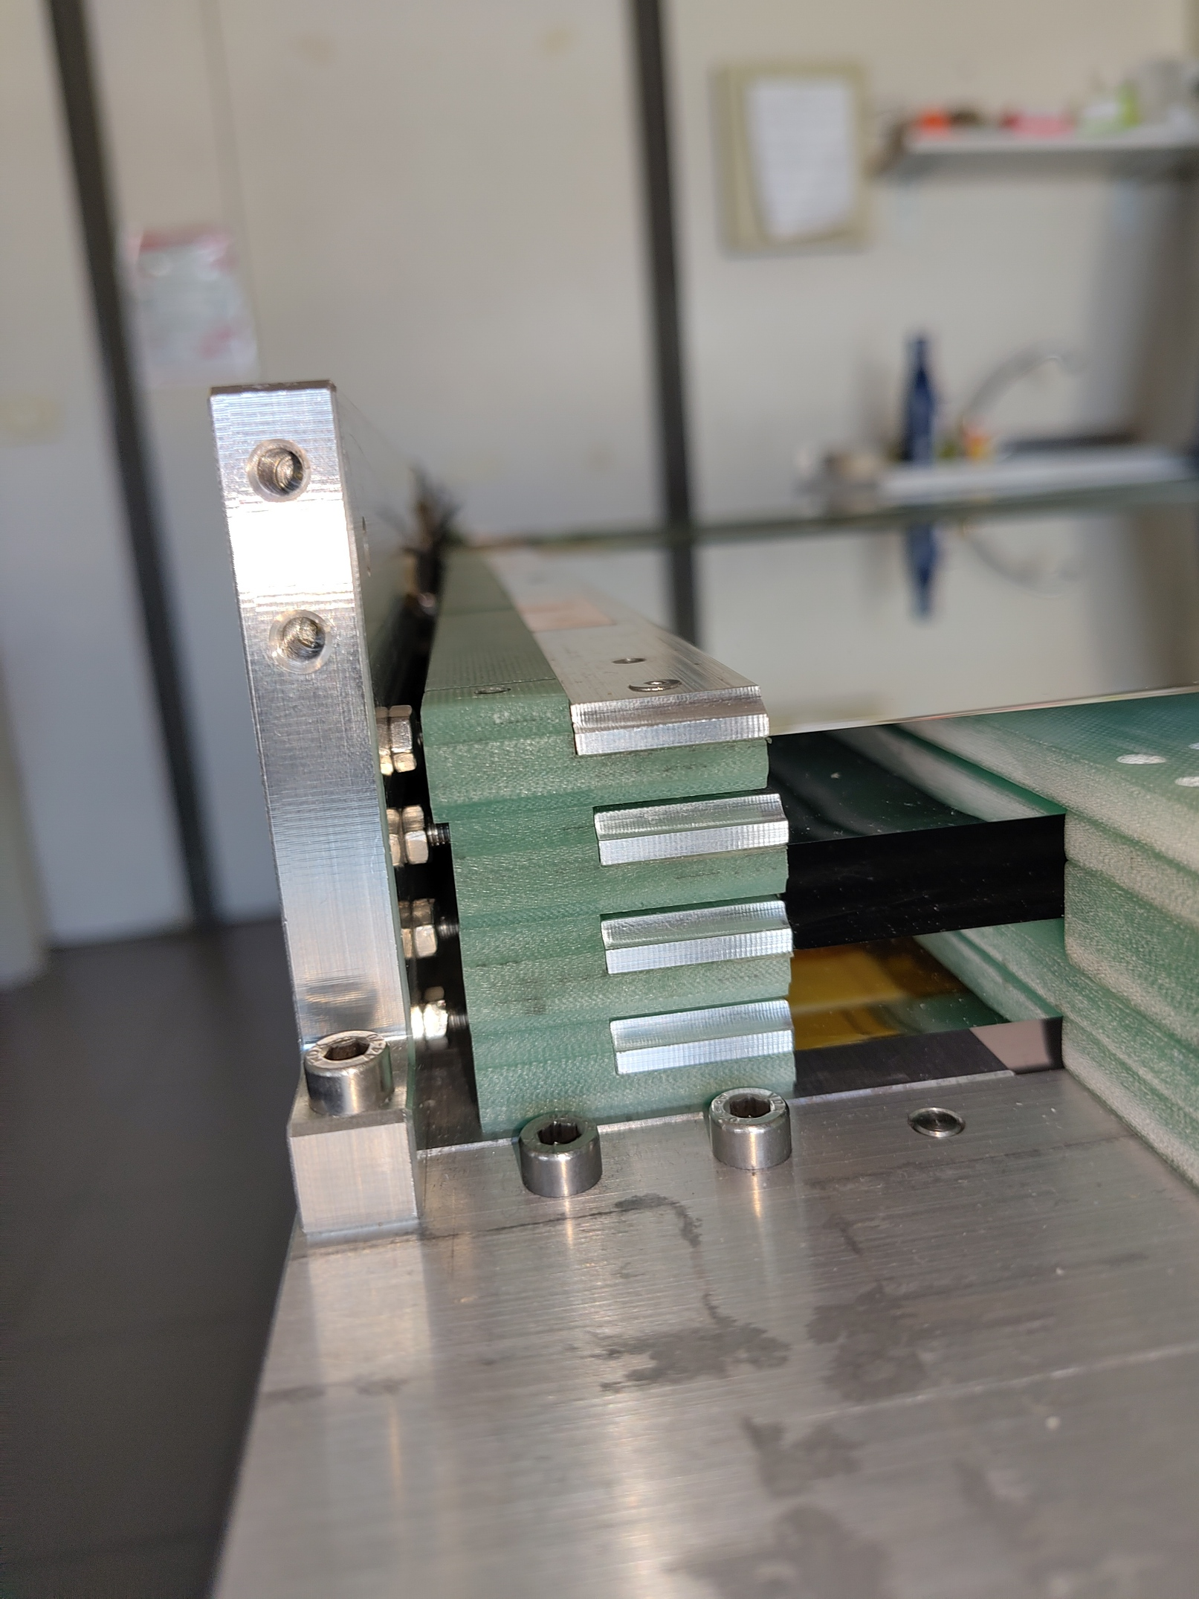
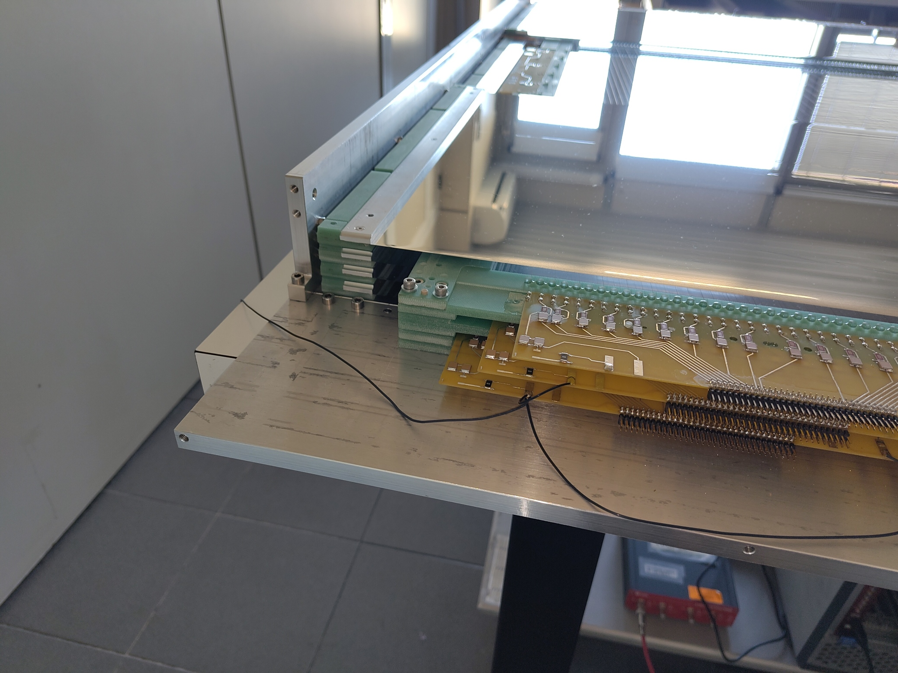
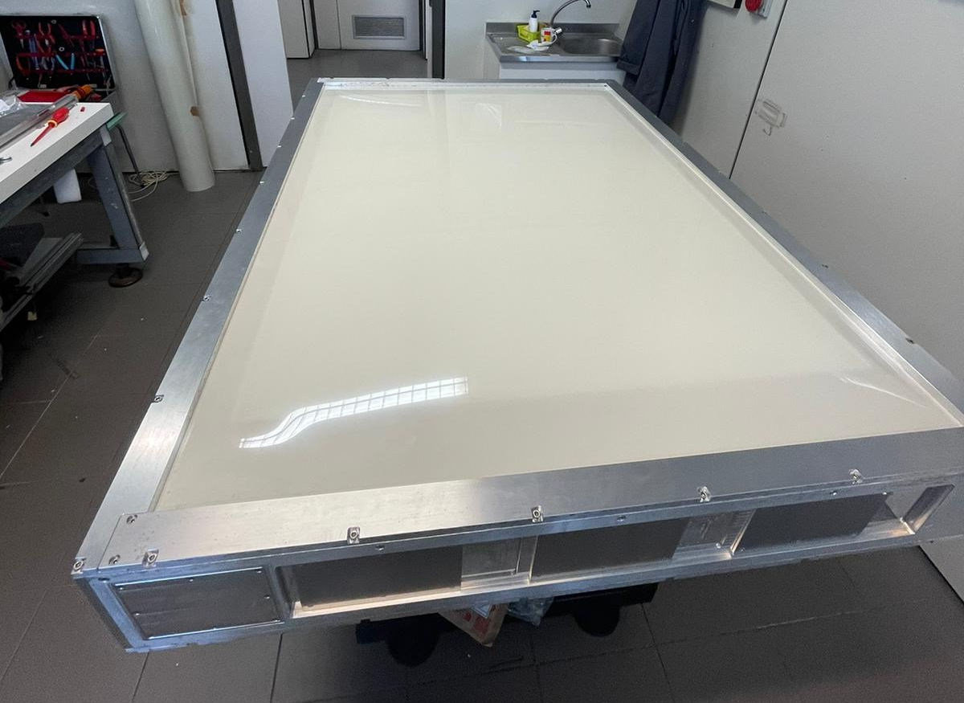
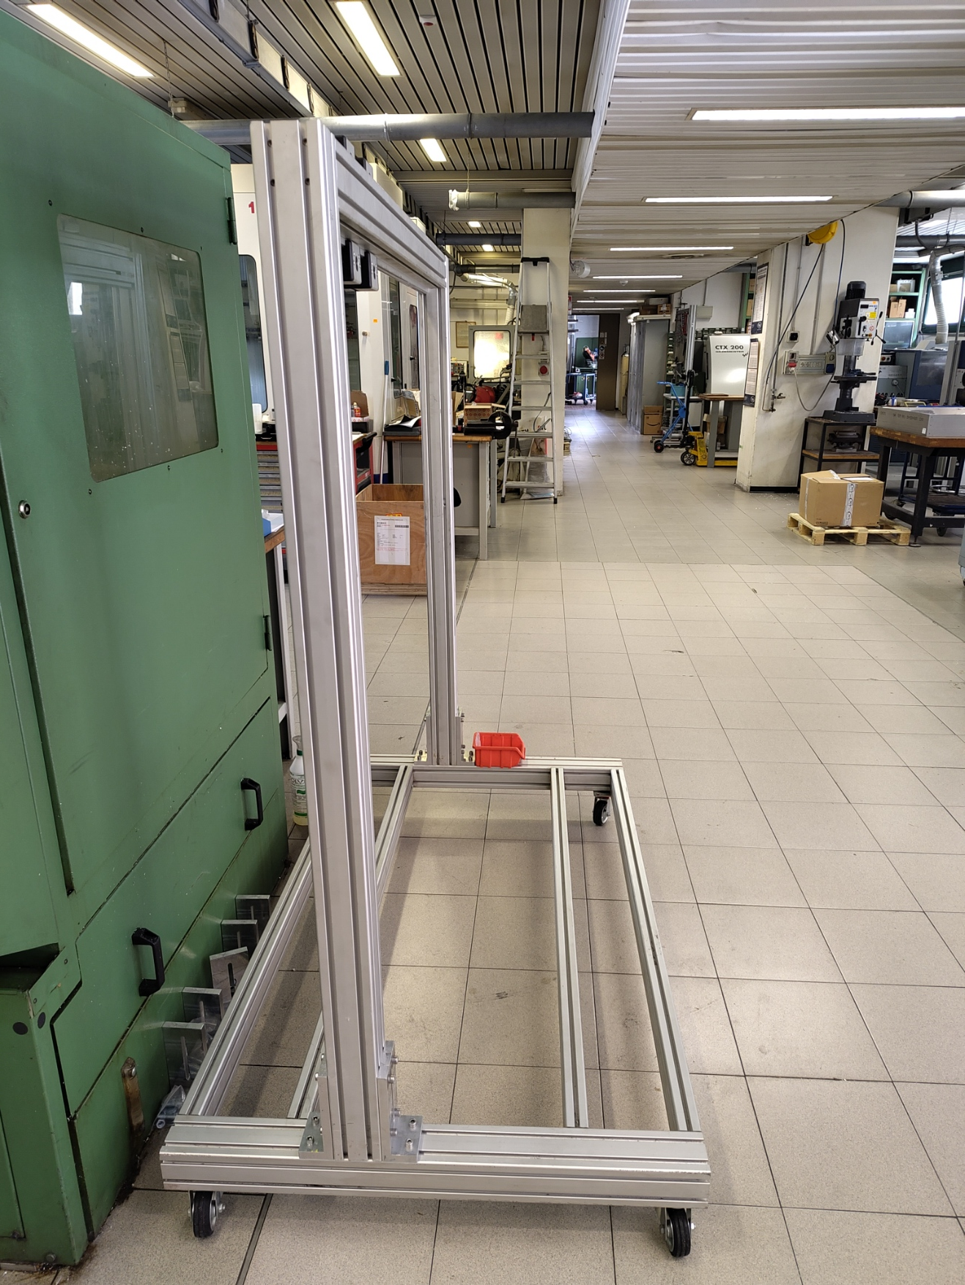
prototipo Drift Chamber 80 cm x 120 cm

Slide 5
SAND/GRAIN @ Bologna
2025
Ordine Vessel Interno (on going)
Prototipi delle interconnessioni elettriche previste per Vessel Interno (on going)
P&Id criogenia di prossimità (nuovo design ridotto)
Sviluppo sw simulazione e ricostruzione eventi (con ottica realizzata con maschere)
Produzione Mockup per i test termoelettrici da effettuare a LNL nel 2026
Test in ARTIC

Slide 6
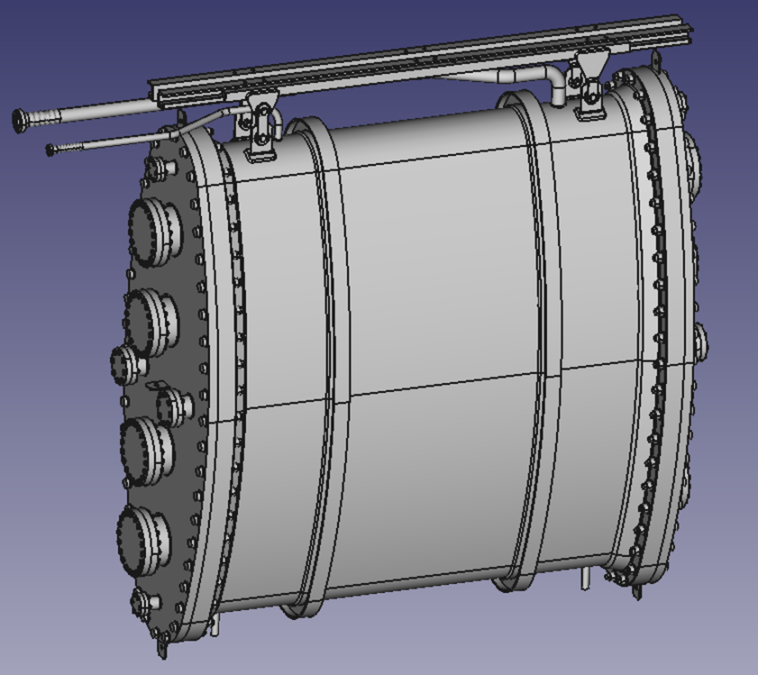
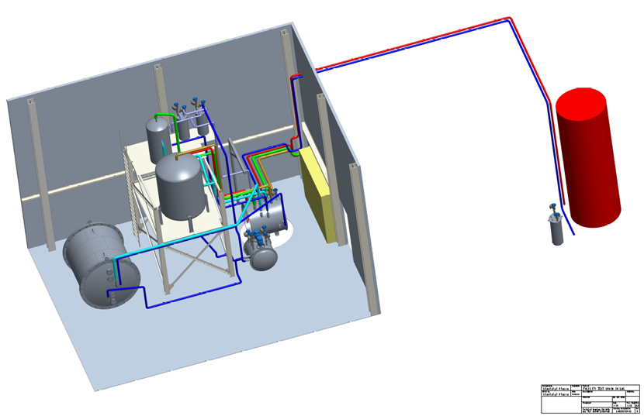
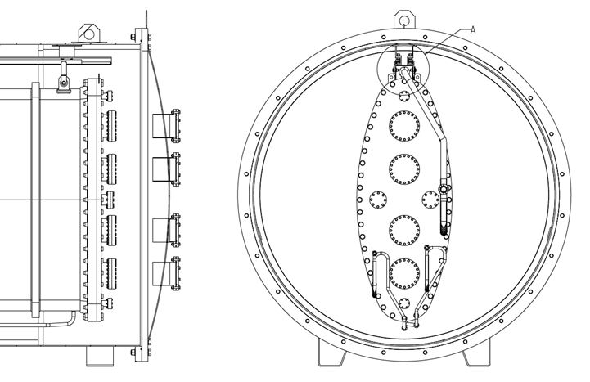
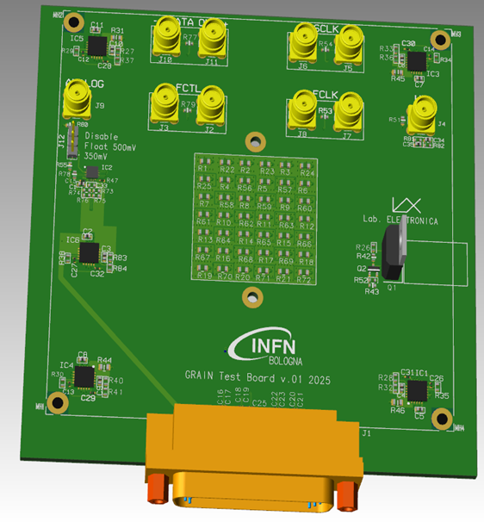
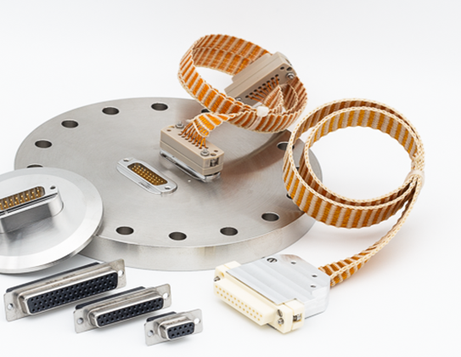
Inner Vessel
LNL Test Facility
Feedthrough
Temporary Vacuum Tank T Tanank
Mockup Camera Board

Slide 7
SAND/GRAIN @ Bologna
2026
Gara per componenti criogenia di prossimità
Sviluppo scheda di front end
Sviluppo flange e cavi per la connessione Front End – Back End
prosecuzione delle attività connesse alla Facility LNL e della criogenia (Test mockup)
Acquisto criogenia con nuovo design ridotto
Disegno e costruzione del «camera frame» per Vessel Interno
Prosecuzione studi di fattibilità di Vessel Esterno in composito
Test in ARTIC
BSI – prosegue l’attività di sviluppo sensori backside illuminated (attività finanziata da CSN5, IBIS_NEXT)

Slide 8
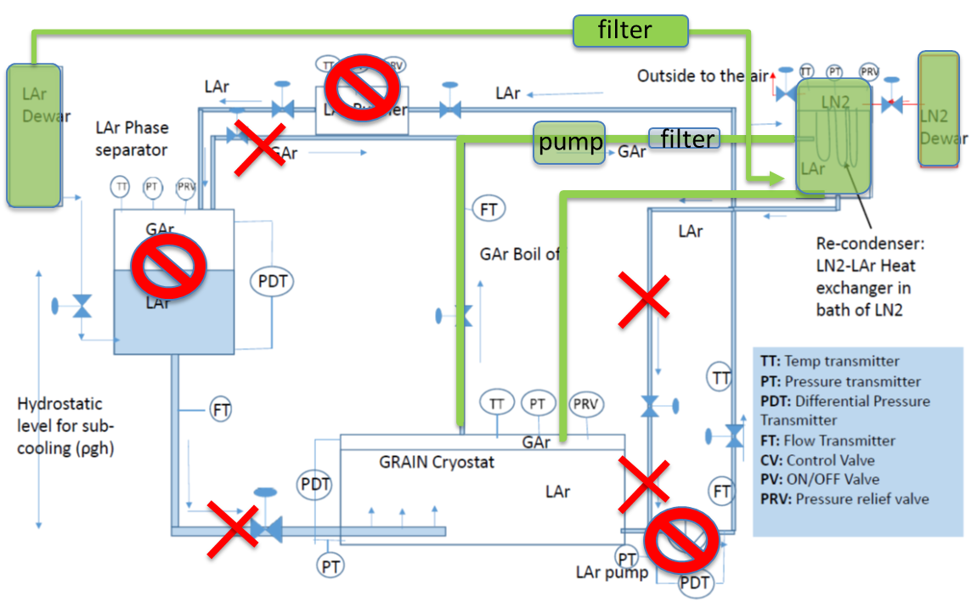

Slide 9
SAND/altre attività @ BOLOGNA
KLOE_2_SAND (2025-2026)
refurbishing moduli del calorimetro (personale tecnico a LNF)
Simulazione e Analisi di SAND (2025-2026)
Studio prestazioni GRAIN
Studio, ottimizzazione e confronto di opzioni alternative del tracciatore
Sviluppo Kalman Filter per la ricostruzione di tracce nel tracciatore
Sviluppo di un software per la ricostruzione completa degli eventi in SAND
Analisi di fisica con il rivelatore SAND (in corso: idrogreno solido, beam monitor, Hidden Sector)
Sviluppo di un microframework e porting
DAQ per SAND (2025-2026)
Schede di timing acquistate e distribuite a SAND.
Studio di integrazione di DUNE DAQ, DUNE timing system e prototipi

Slide 10
Far Detector @ Bologna
PDS / Horizontal Drift (2025/2026)
Test di massa SiPM (HKH/FBK)
Run pDUNE (2025) ?
PDS / Vertical Drift (2026)
Run pDUNE VD (2026) ?
Cable Labelling Team
Cable manager Donato (in-kind per Common Fund)

Slide 11
Principali richieste 2026
SAND/GRAIN
40k - Front End test system
20k - Back End
30k - Flange (12% del totale)
850k - Cryo
DAQ
10k attrezzature di rete ottica dedicata con per test setup DAQ
SAND/TRACKER (TBC)
Prototipo Drift Chamber full scale
30k - Tooling (BOLOGNA o PISA)
60k - Meccanica (BOLOGNA o PISA)
25k - Front End (500 canali?) ? - clean room ?
Elettronica Drift Chamber
25k - Back End
Automatic Wiring System
50k ? - Disegno (contratto ?)
35k - Sistema di saldatura laser

Slide 12
Richieste Missioni (TBC)
Meeting di collaborazione - 2 US, 1 CERN per TBD persone | ~25
SAND/GRAIN Missioni per supporto messa a punto facility LNL 30 settimane-uomo (500 euro/settimana) = 15 k | 15
SAND/GRAIN test con criostato c/o facility LNL 5 persone x 3 test x 1 settimana ; 800 euro/settimana | 12
SAND/Tracker test beam al CERN prototipo camera drift (full size) 6 persone x 2 (3) settimane | ~25
Sviluppo Drift a Pisa (se la facciamo a Pisa) 3p x 6 settimane | 20
SAND/GRAIN Missioni a Genova per test con facility ARTIC : 4 persone x 6 test (3 giorni ognuno) | 12.5
SAND/ECAL missioni a LNF di due tecnici x per ricondizionamento e test funzionalita' moduli ECAL | 10.0
Sviluppo ASIC con i colleghi del gruppo di Torino | 3.0
ICAR-US 6 mesi-uomo a Fermilab per run coordination (2 periodi da 3 mesi ognuno) | 33.0
Partecipazione attivita ' su ProtoDUNE (6 sett, 3 pers, CERN) | ~18.0
Metabolismo missioni (1kE/FTE)- NOTA: gli FTE sulla sigla a Bologna sono TBD includendo le sigle sinergiche , ovvero IBIS_NEXT, ENUBET_NP06, PRIN_2022STFALX (1.05 FTE), PRIN_2022M7RRKK, PRIN_2022KJZSYB (0.05 FTE), | ~20
Missioni spokesperson (S. Bertolucci) : 7 trasferte durante l'anno di 2 settimane a FNAL /SURF | ~35

Slide 13
tesi recenti e in corso

